Slide 1

ГЕНЕРАТИВНЫЕ МОДЕЛИ
ЛЕКТОР: РОМАН ИСАЧЕНКО
СЕМИНАРИСТ: ПЕТР МОКРОВ
СТАРТ КУРСА: 12.09.2022 (понедельник)

Slide 2
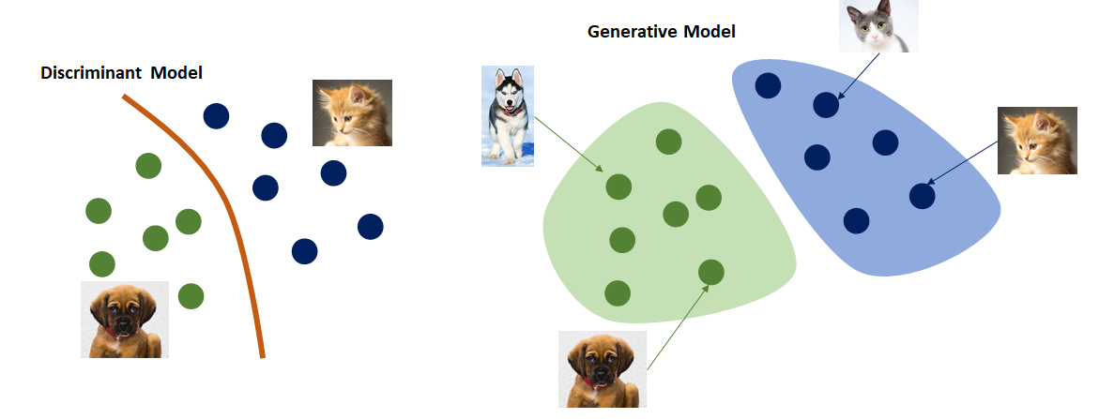
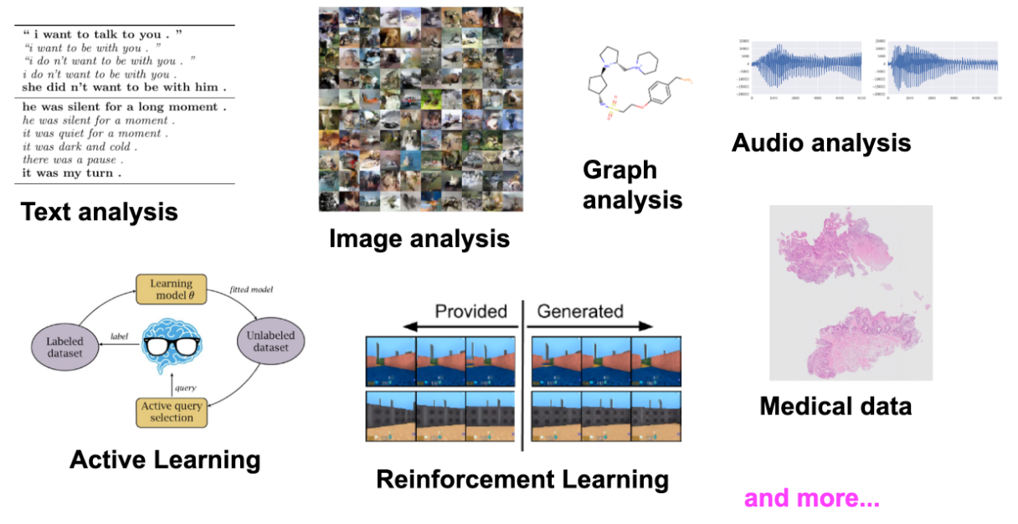
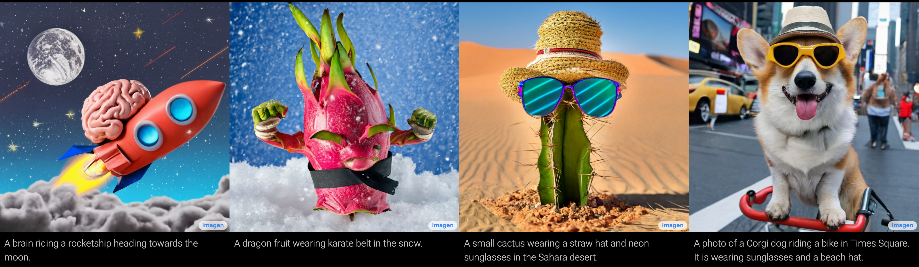
| ГЕНЕРАТИВНЫЕ МОДЕЛИ
Discriminative model
Generative model
AND
MORE
…
https://imagen.research.google/

Slide 3
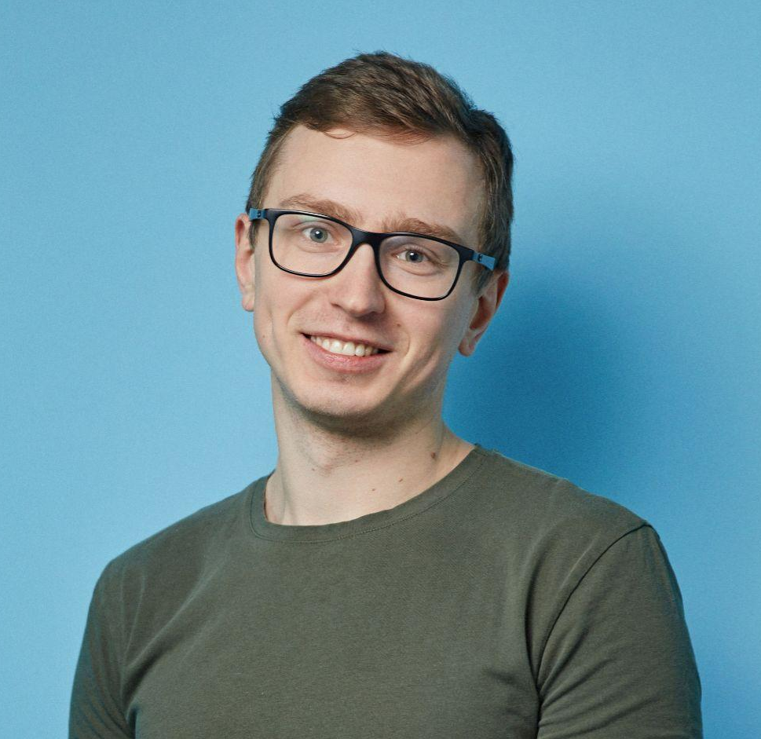



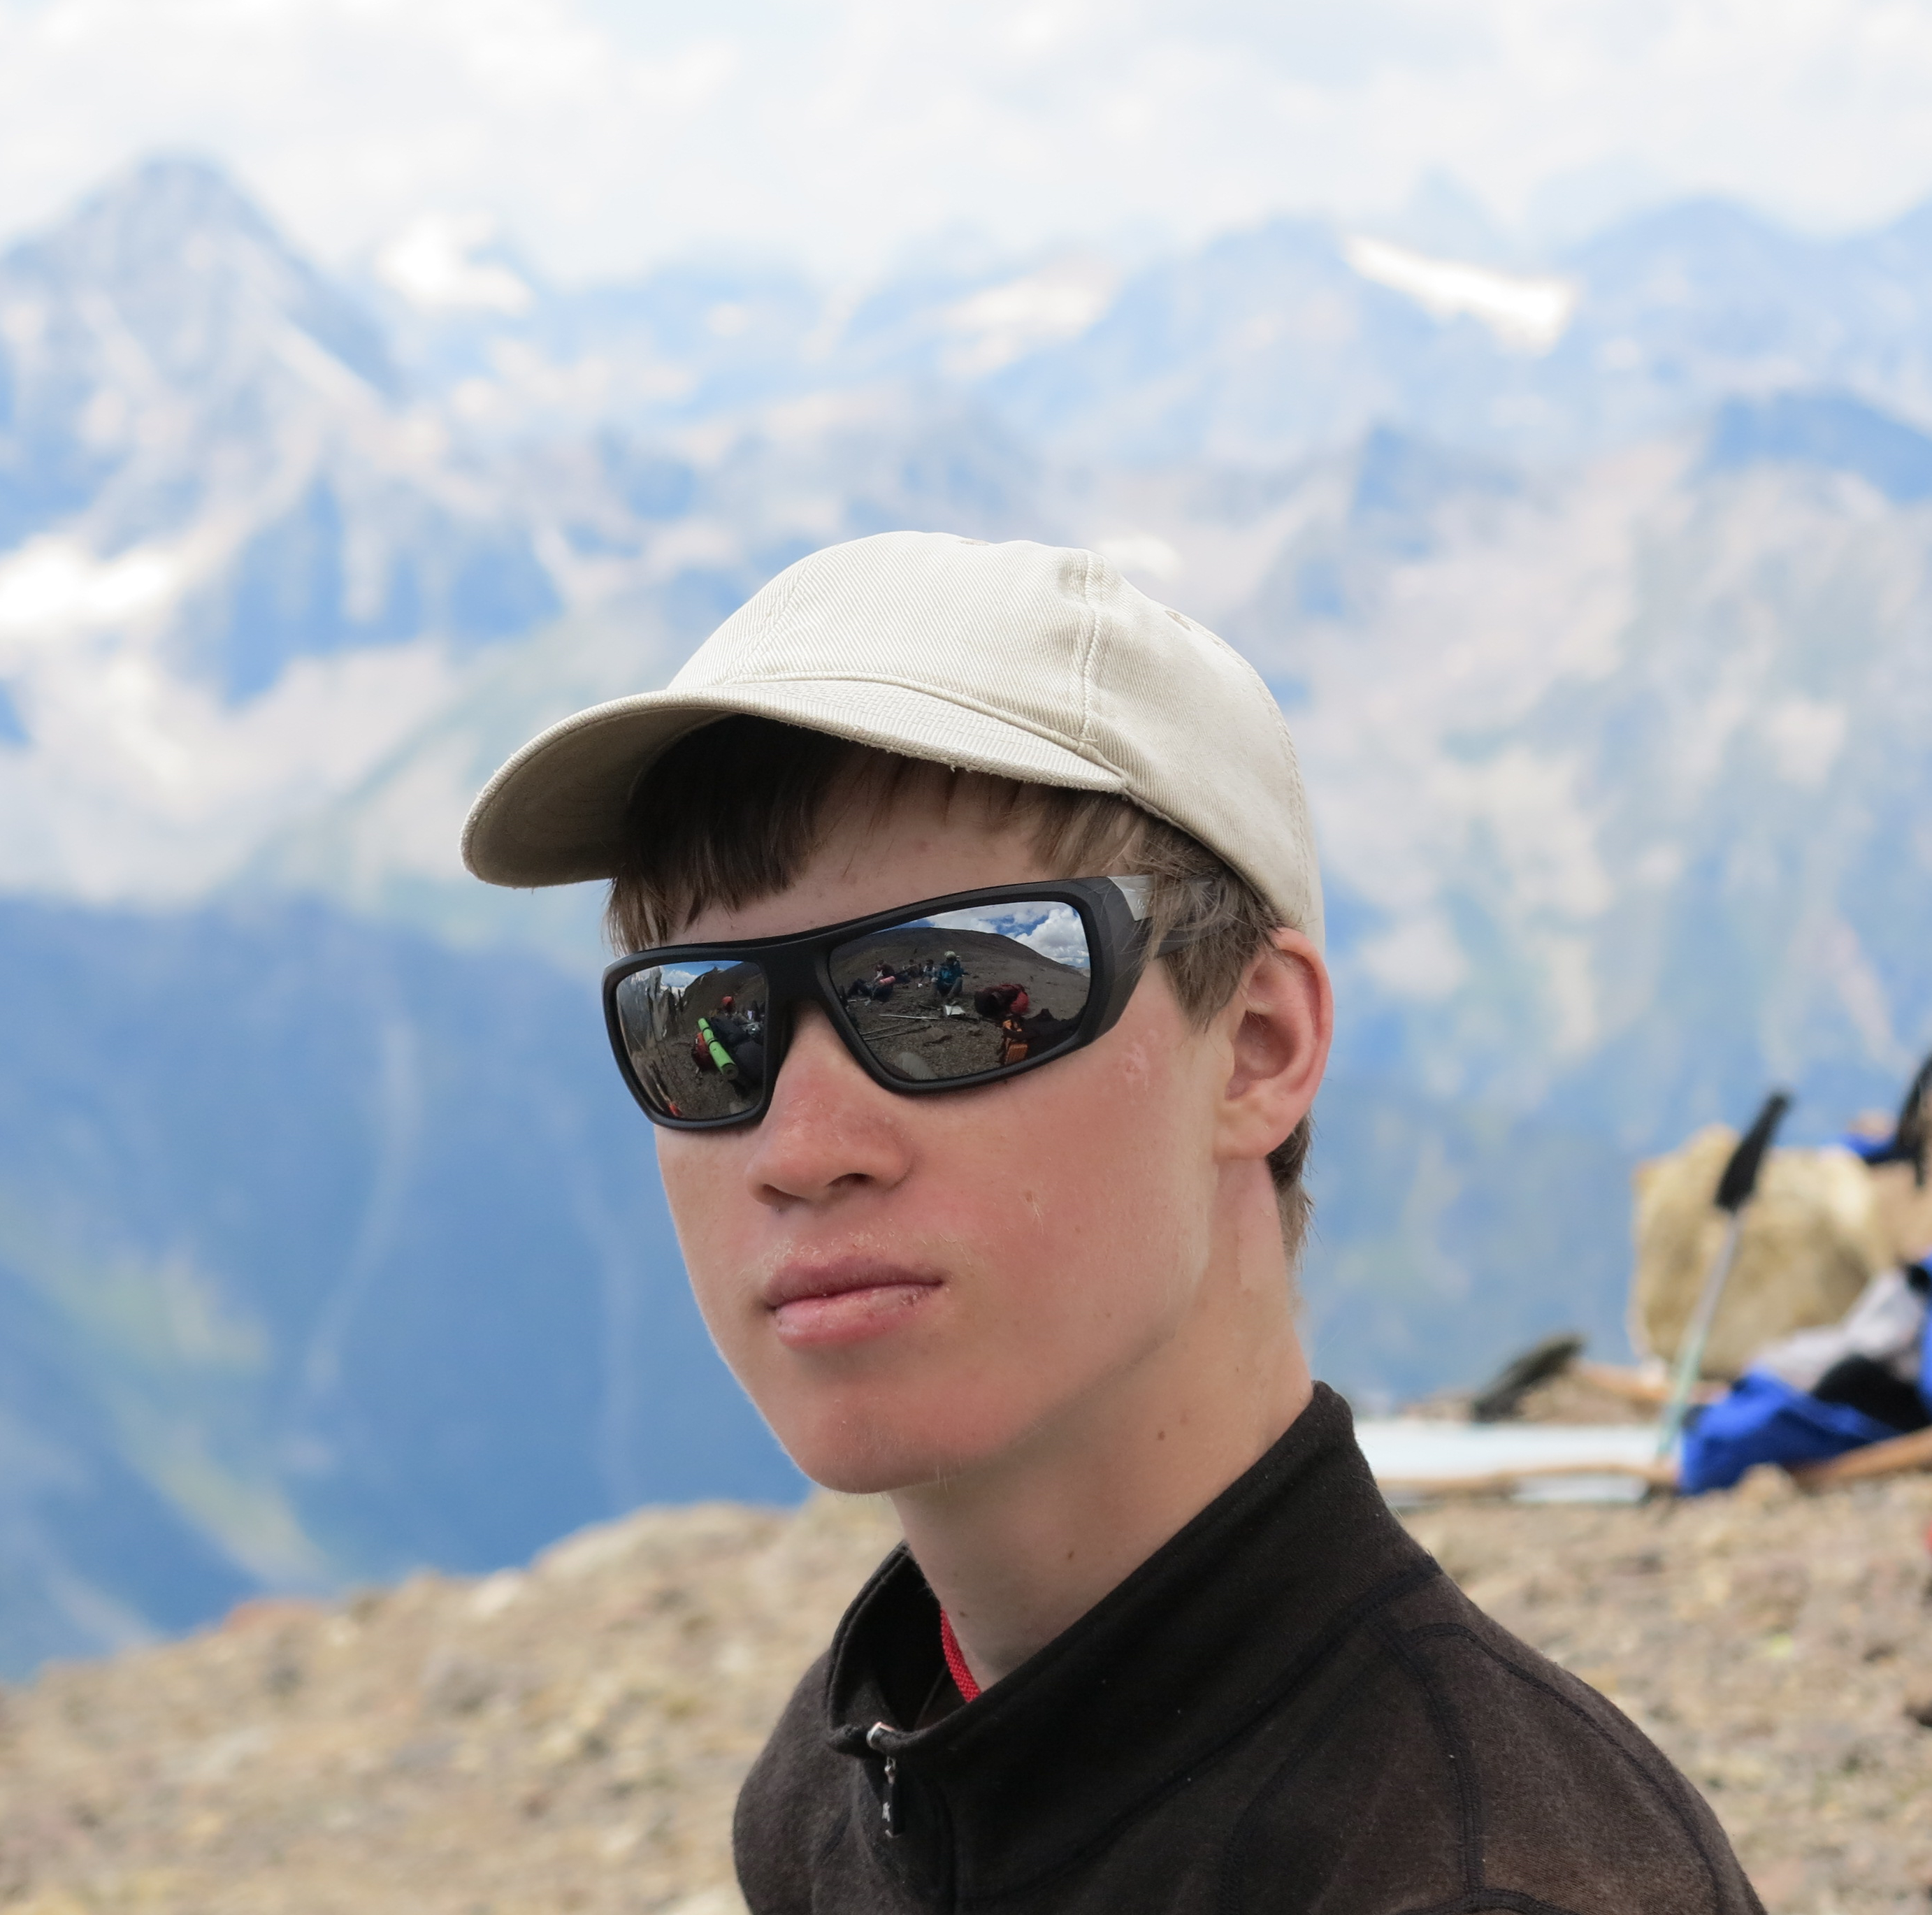
| О ПРЕПОДАВАТЕЛЯХ И КУРСЕ
РОМАН ИСАЧЕНКО, лектор
КОРОТКО О КУРСЕ
Кандидат физико-математических наук, преподаватель МФТИ
Старший разработчик в Yandex,
Служба компьютерного зрения
Курс посвящен современным методам построения генеративных порождающих моделей.
Рассматриваются следующие классы генеративных моделей:
авторегрессионные модели,
модели скрытых переменных,
модели нормализационных потоков,
состязательные модели,
диффузионные модели.
Особое внимание уделяется свойствам различных классов генеративных моделей, их взаимосвязям, теоретическим предпосылкам и методам оценивания качества.
Целью курса является знакомство слушателя с широко применяемыми продвинутыми методами глубокого обучения.
Курс сопровождается практическими заданиями, позволяющими на практике понять принципы устройства рассматриваемых моделей.
telegram: @roman_isachenko
ПЕТР МОКРОВ, семинарист
Выпускник МФТИ (2022)
Исследователь в Skoltech
telegram: @PVMokrov

Slide 4
| О КУРСЕ
СТРУКТУРА КУРСА
№ | ТЕМА ЛЕКЦИИ
1 | Логистика. Введение в генеративное моделирование. Постановка задачи. Минимизация дивергенций. Авторегрессионное моделирование.
2 | Авторегрессионные модели (WaveNet, PixelCNN, PixelCNN++). Основы байесовского вывода. Модели скрытых переменных.
3 | Вариационная нижняя оценка (ELBO). EM-алгоритм, амортизированный вывод. Градиент ELBO, репараметризация.
4 | Вариационный автокодировщик (VAE). Коллапс апостериорного распределения VAE. Техники ослабления декодера. Выборка по значимости для ELBO.
5 | Модели нормализующих потоков. Прямая и обратная KL дивергенции. Линейные потоки (Glow). Остаточные потоки (Planar/Sylvester flows).
6 | Авторегрессионные потоки (MAF/IAF/RealNVP).
7 | Равномерная и вариационная деквантизации. Теорема об операции над ELBO. Оптимальное априорное распределение в VAE. Потоки в апостериорном и априорном распределении VAE.
8 | Задача распутывания представлений (beta-VAE, DIP-VAE). Неявные генеративные модели без оценки правдоподобия. Модель генеративных состязательных сетей (GAN).
9 | Проблемы обучения GAN моделей (затухающие градиенты, коллапс мод). KL дивергенция vs JS дивергенция. VAE с неявным энкодером. Топологические особенности обучения GAN моделей. Расстояние Вассерштейна.
10 | Дуальность Канторовича-Рубинштейна. Wasserstein GAN. GAN с градиентным штрафом. GAN со спектральной нормализацией. Вариационная минимизация f-дивергенций.
11 | Оценивание качества неявных моделей (Inception score, FID, Precision-Recall, truncation trick). Разбор конкретных GAN моделей (Self-attention GAN, BigGAN, Progressive Growing GAN, StyleGAN).
12 | VAE с дискретным скрытым пространством. Векторная квантизация, сквозной градиент (VQ-VAE). Гумбель-софтмакс трюк (DALL-E). Нейронные дифференциальные уравнения.
13 | Непрерывные во времени нормализационные потоки. Несмещенная оценка следа матрицы. Уравнение Колмогорова-Фоккера-Планка и динамика Ланжевена.
14 | Модели оценки score функции (NCSM). Модель диффузионного процесса. Диффузионная генеративная модель (DDPM).
14 лекций
14 семинаров
6 домашних заданий
экзамен
КАК ФОРМИРУЕТСЯ ОЦЕНКА?
6 дз по 13 баллов: 78 БАЛЛОВ
+
устный экзамен: 26 БАЛЛОВ
=
максимум за курс: 104 БАЛЛА
Финальная оценка выставляется по формуле:
floor(relu(#баллов/8 - 2))

Slide 5
| И ЕЩЁ..
ЧТО НУЖНО ЗНАТЬ?
REPO:
Теория вероятностей + Статистика
Машинное обучение + Основы глубокого обучения
Python + Основы одного из DL фреймворков (pytorch/tensorflow/etc)
https://github.com/r-isachenko/2022-2023-DGM-AIMasters-course
РОМАН ИСАЧЕНКО
КЛЮЧЕВЫЕ МОМЕНТЫ
telegram: @roman_isachenko
Курс математически нагружен.
Курс постоянно развивается.
Любой фидбек, особенно негативный, приветствуется!
ДО ВСТРЕЧИ НА КУРСЕ!

